Slide 1
Zpráva o hospodaření
(bod 13)
Shromáždění 02.11.2021

Slide 2
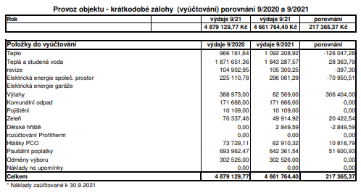
Vývoj zúčtovatelných položek
Porovnání rok 01-09.2020 x 01-09.2021
Celkově náklady pokles o 217 tis.
Důvodem poklesu náklad na výtahy, bez nich nárůst 100 tis.

Slide 3
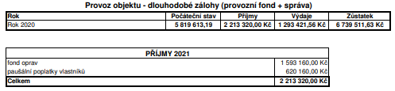
Vývoj dlouhodobé zálohy
K 30.9.2021 cca 6 740 tis. - nezohledněna platba za kalorimetry 725 tis.
Průměrně uspoříme necelý milion ročně.
V lepších letech třeba 1,3-1,4 milionu
Letos zatím +200 tis. a něco naspoříme do konce roku

